Slide 1

UỶ BAN NHÂNDÂN HUYỆN CỦ CHI
TRƯỜNG TIỂU HỌC TRUNG LẬP HẠ
NĂM HỌC 2021-2022
Người dạy: Võ Văn Rột

Slide 2


Slide 3
Bài 3:
ÔN: CHUYỂN ĐỘI HÌNH HÀNG DỌC, HÀNG NGANG THÀNH ĐỘI HÌNH VÒNG TRÒN
.
I. Mục tiêu bài học
1. Về phẩm chất: Bài học góp phần bồi dưỡng cho học sinh các phẩm chất cụ thể:
- Đoàn kết, nghiêm túc, tích cực trong tập luyện và hoạt động tập thể.
- Tích cực tham gia các trò chơi vận động, có trách nhiệm trong khi chơi trò chơi và hình thành thói quen tập luyện Thể dục thể thao.

Slide 4
I. Mục tiêu bài học
2. Về năng lực
2.1. Năng lực chung:
- Tự chủ và tự học: Tự xem trước cách thực hiện chuyển đội hình hàng dọc/ hang ngang thành đội hình vòng tròn trong sách giáo khoa và tham gia trò chơi vận động.
- Giao tiếp và hợp tác: Biết phân công, giúp đỡ, hợp tác trong nhóm để thực hiện các động tác và trò chơi.

Slide 5
I. Mục tiêu bài học
2.2. Năng lực đặc thù:
- Năng lực chăm sóc sức khoẻ: Biết thực hiện vệ sinh sân tập, thực hiện vệ sinh cá nhân để đảm bảo an toàn trong tập luyện.
- Năng lực vận động cơ bản: Thực hiện được cách chuyển đội hình hàng dọc/hàng ngang thành đội hình vòng tròn và ngược lại.
- Biết quan sát tranh, tự khám phá bài và quan sát động tác làm mẫu của giáo viên để tập luyện. Thực hiện được cách chuyển đội hình hàng dọc/hàng ngang thành đội hình vòng tròn và ngược lại.

Slide 6
II. Địa điểm – phương tiện
- Địa điểm: Sân nhà
- Phương tiện:
+ Giáo viên chuẩn bị: Tranh ảnh, trang phục thể thao, còi phục vụ trò chơi.
+ Học sinh chuẩn bị: Giày thể thao.
III. Phương pháp và hình thức tổ chức dạy học
Phương pháp dạy học chính: Làm mẫu, sử dụng lời nói, tập luyện, trò chơi và thi đấu.
Hình thức dạy học chính: Tập luyện đồng loạt (tập thể), tập theo nhóm.

Slide 7








IV. TIẾN TRÌNH TIẾT DẠY
Xoay cổ
Xoay vai
1. Phần mở đầu:
Khởi động:
- Xoay các khớp
Xoay cánh tay
Xoay cẳng tay
Xoay cổ tay
Xoay hông
Xoay khớp gối
Xoay cổ chân

Slide 8
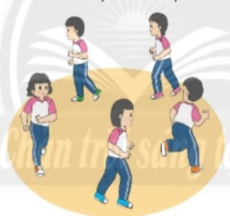
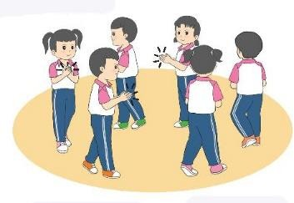
IV. TIẾN TRÌNH TIẾT DẠY
1. Phần mở đầu:
Khởi động:
Trò chơi: “Chạy vòng tròn theo địa hình tự nhiên”
Trò chơi: Đi nhanh, đi chậm

Slide 9
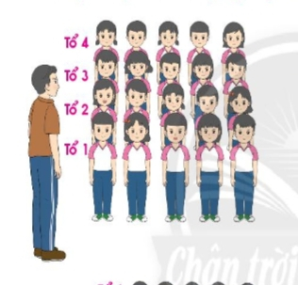
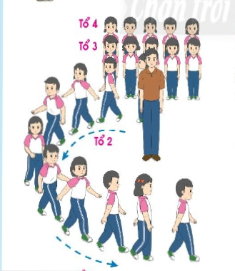
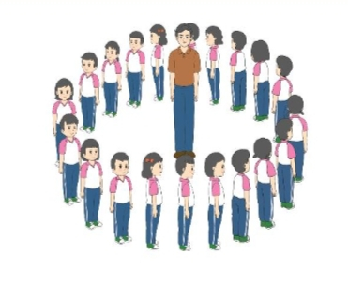

2. Phần cơ bản:
- Kiến thức:
1. Ôn chuyển đội hình hàng ngang thành đội hình vòng tròn:

Slide 10
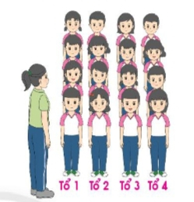
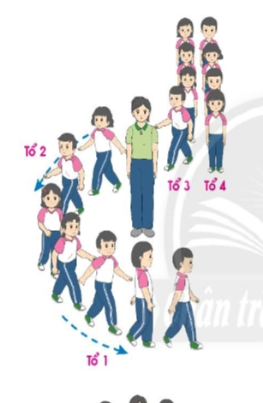
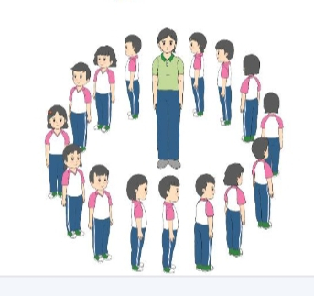
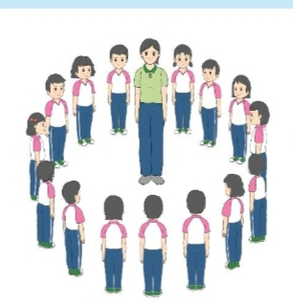
2. Phần cơ bản:
- Kiến thức:
2. Ôn chuyển đội hình hàng dọc thành đội hình vòng tròn:

Slide 11
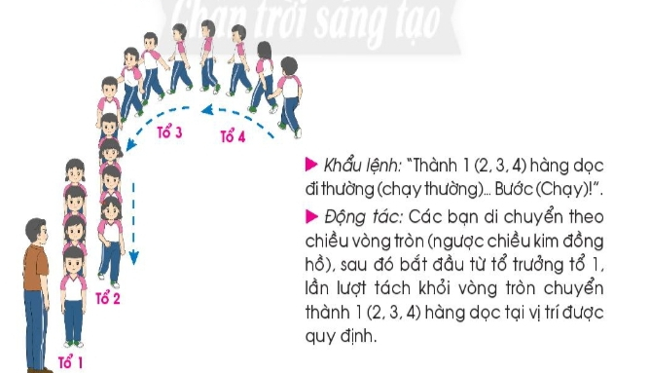
2. Phần cơ bản:
- Kiến thức:
3. Ôn chuyển đội hình vòng tròn thành đội hình hàng dọc:

Slide 12
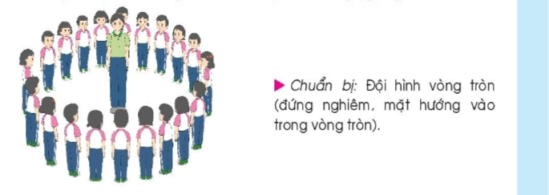
2. Phần cơ bản:
- Kiến thức:
4. Chuyển đội hình vòng tròn thành đội hình hàng ngang:

Slide 13
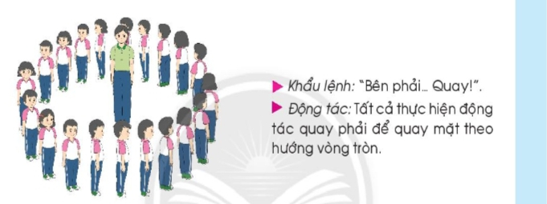
2. Phần cơ bản:
- Kiến thức:
4. Chuyển đội hình vòng tròn thành đội hình hàng ngang:

Slide 14
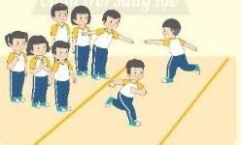
- Luyện tập: Các em tập luyện cùng anh, chị theo hướng dẫn.
Trò chơi: “Chạy tiếp sức”

Slide 15
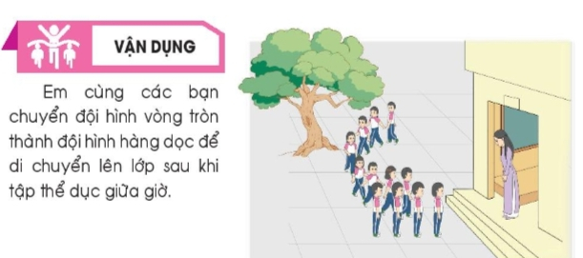

Slide 16
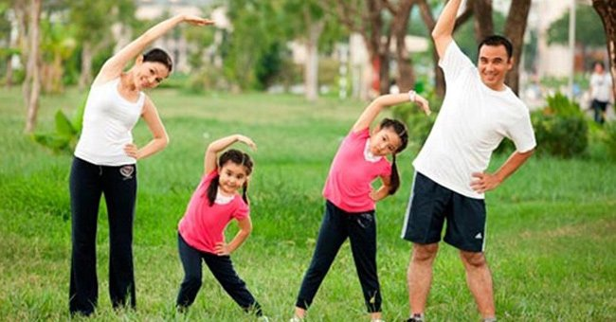
III. Kết thúc:
Thả lỏng cơ toàn thân.
Dặn dò: Tập luyện thể dục hàng ngày tăng cường sức khoẻ phòng, chống dịch bệnh. Chuẩn bị bài sau: Giậm chân tại chỗ, đứng lại.
CHÚC CÁC EM ĐẦU TUẦN MẠNH KHOẺ, BÌNH AN,
CHĂM NGOAN, HỌC TẬP THẬT TỐT.

